Slide 1
Design Report
Maehashi

Slide 2
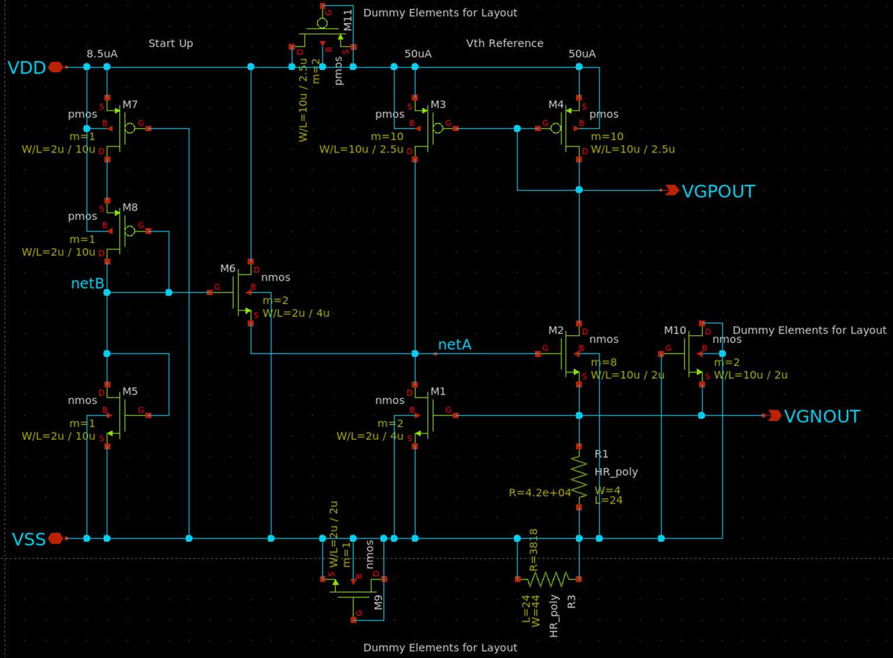
Vth Reference回路
回路

Slide 3
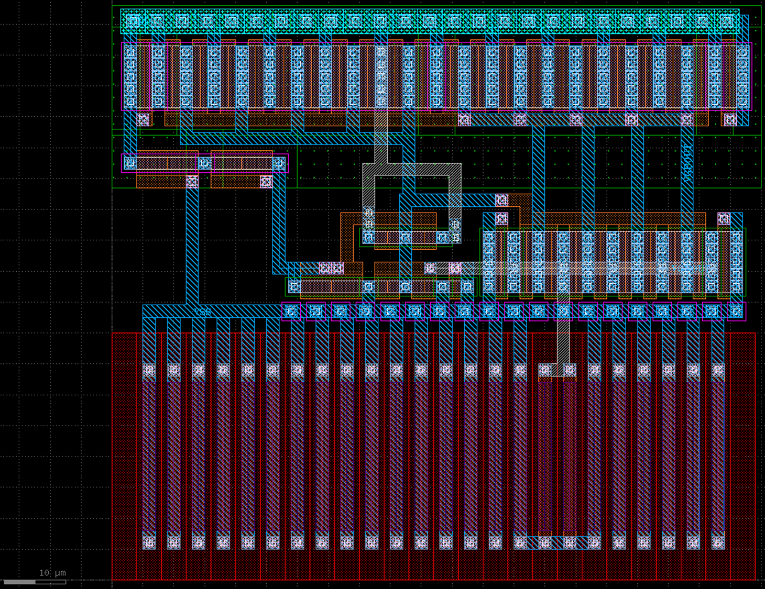
Vth Reference回路
レイアウト

Slide 4
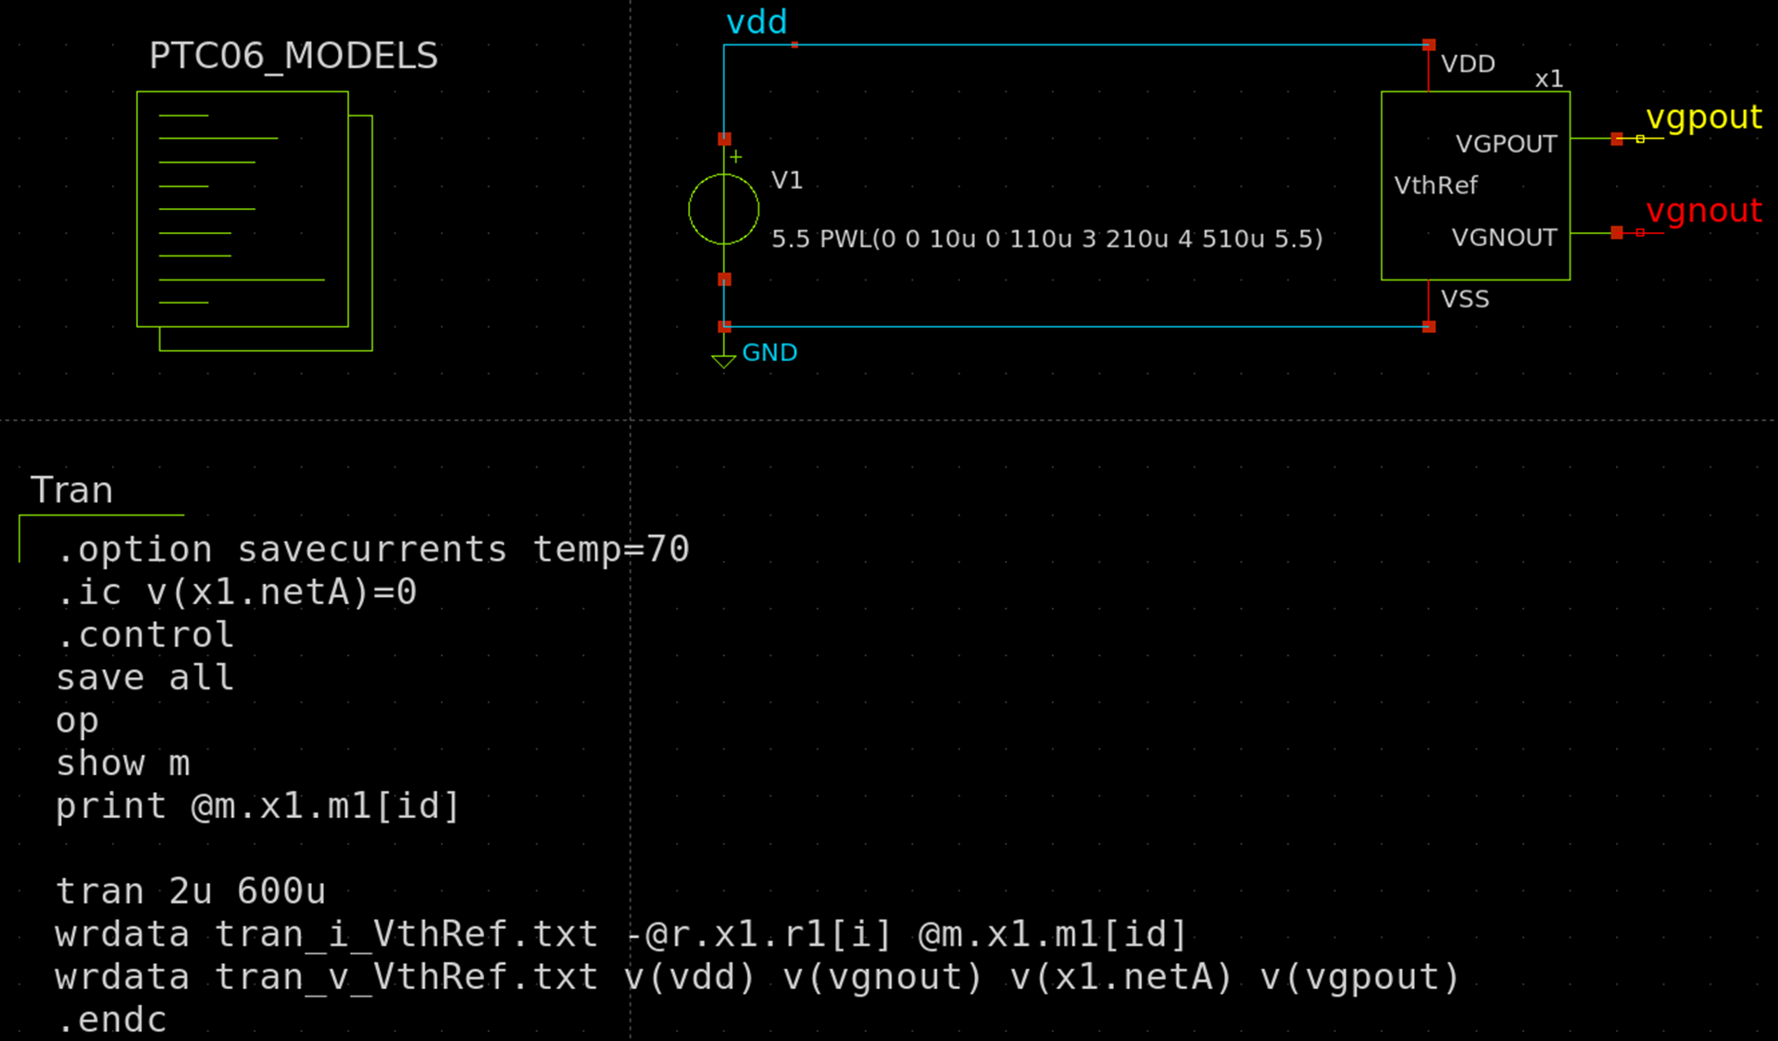
Vth Reference回路
テストベンチ

Slide 5
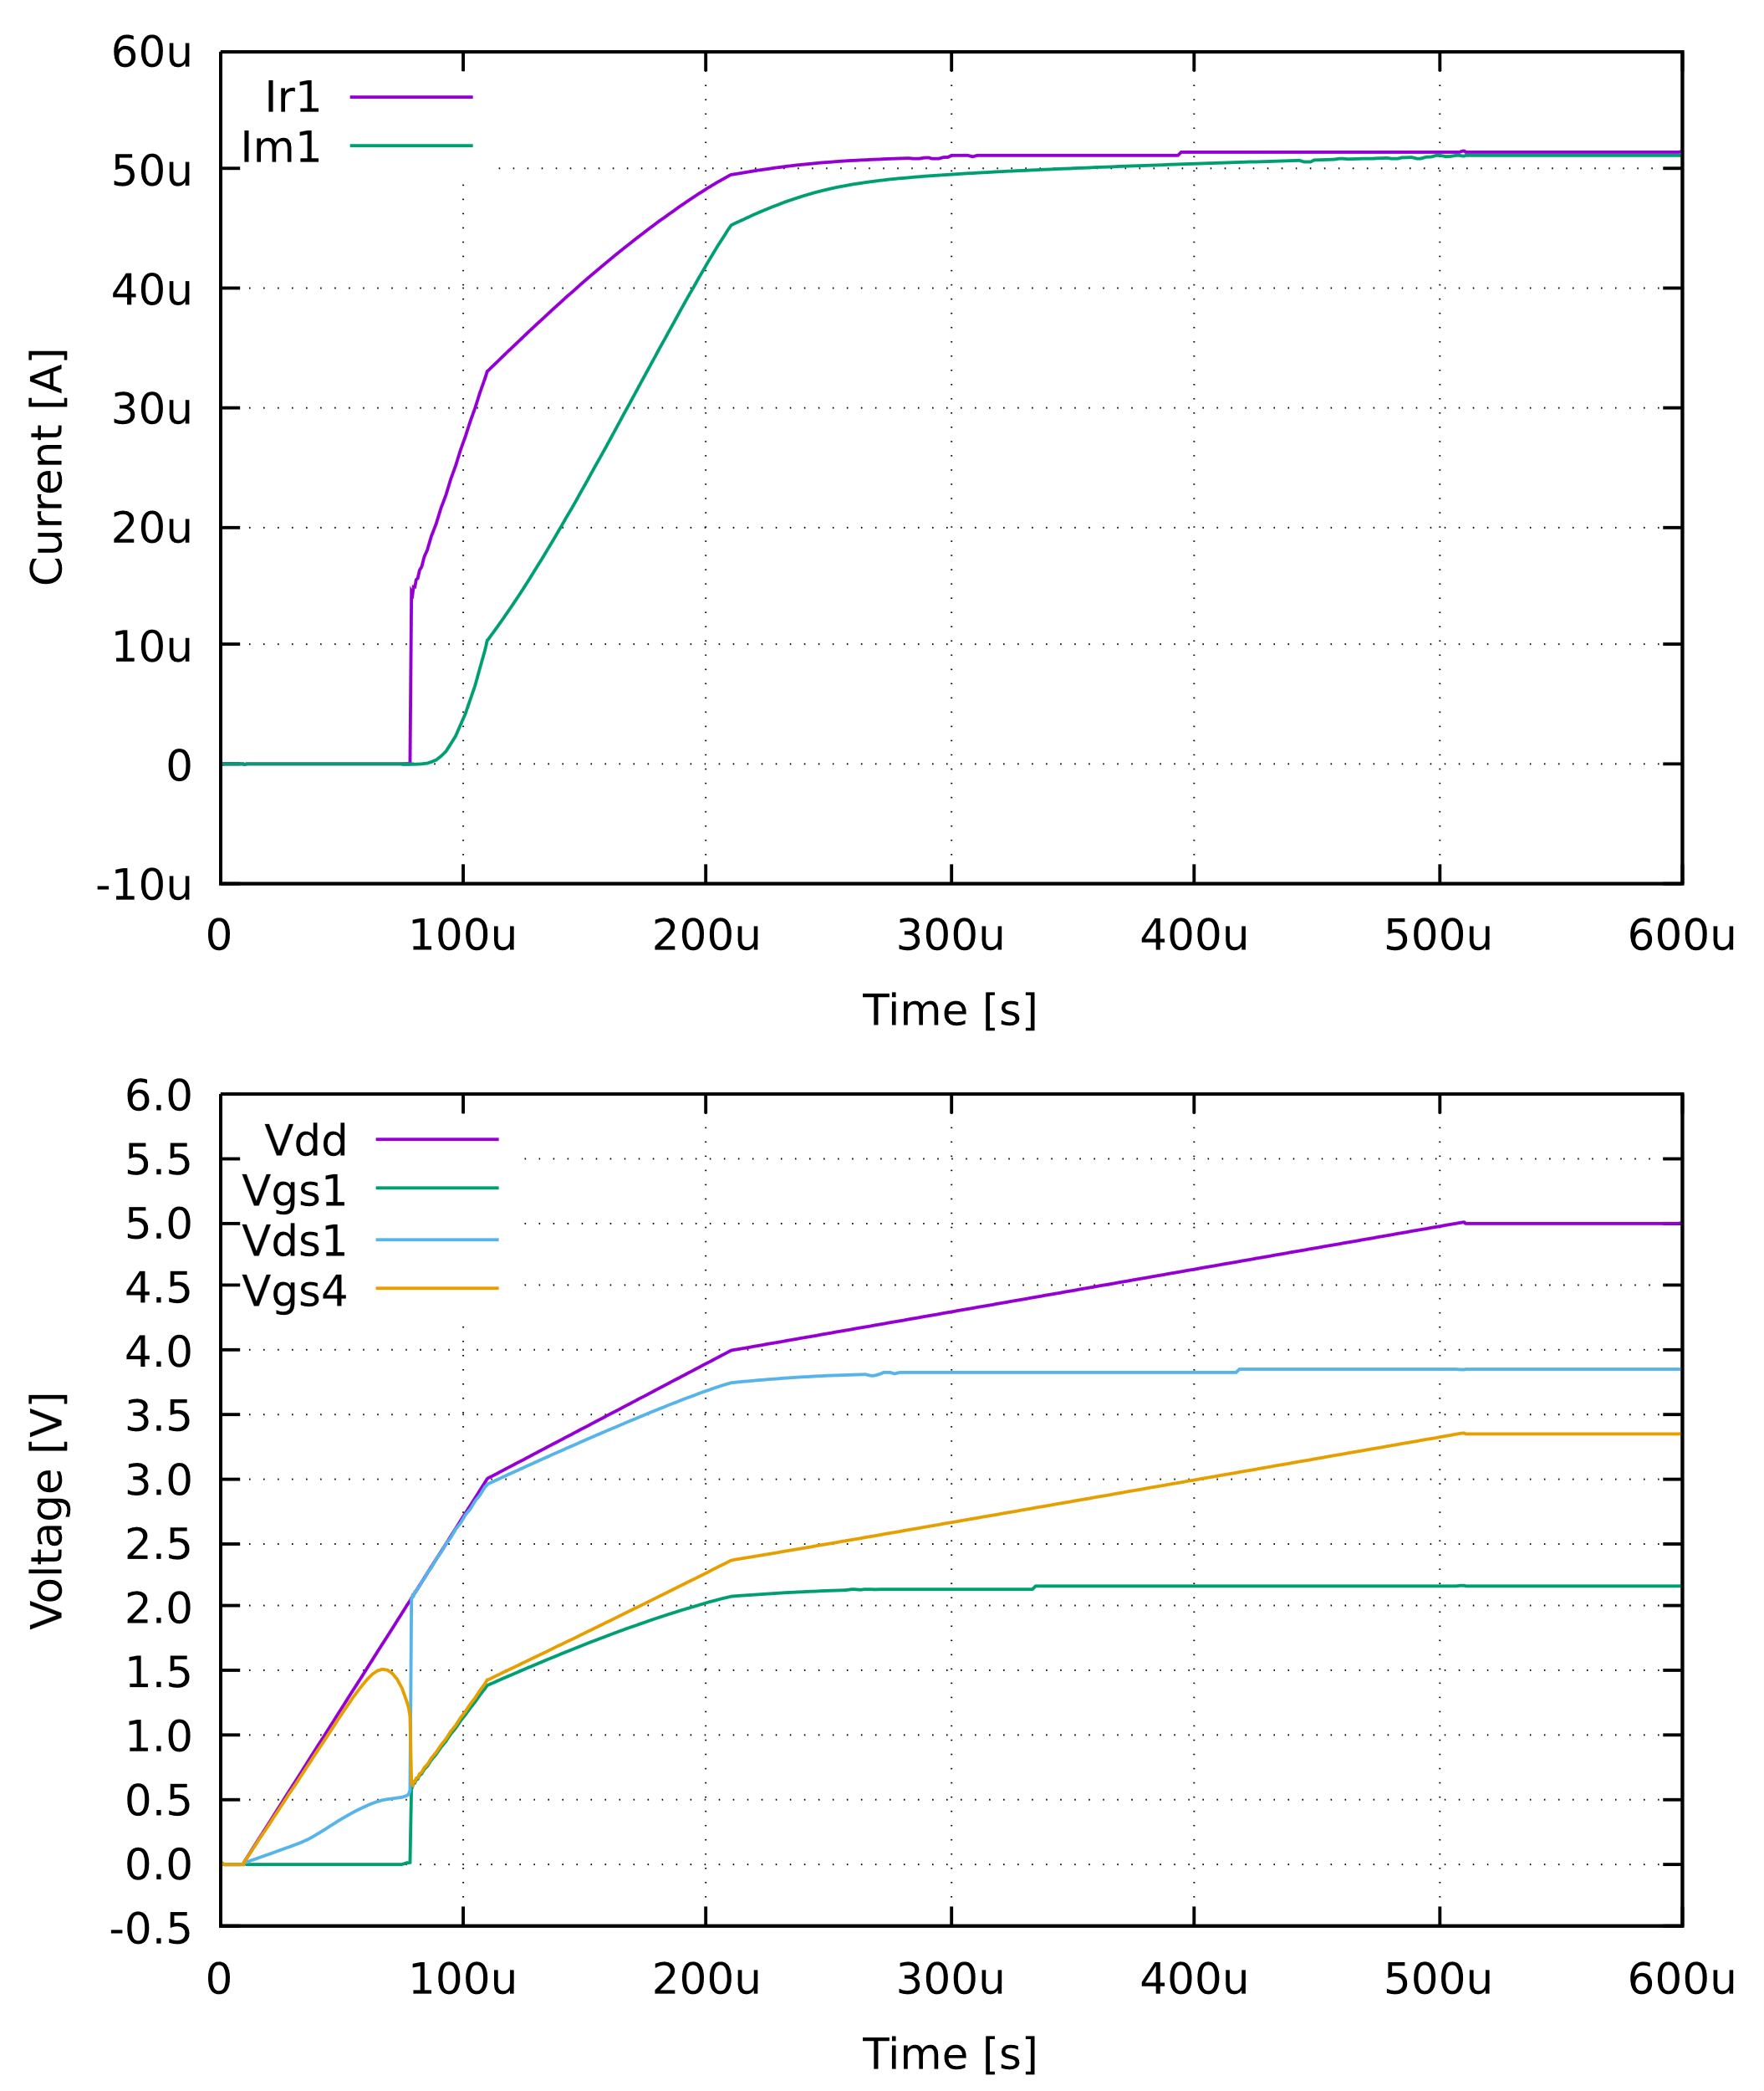
Vth Reference回路
Tran特性 スタートアップの確認
Vddを時間をかけて投入した時に電流が流れるか？
→ 流れている
結論：スタートアップできていることを確認

Slide 6
Vth Reference回路
DCOP特性 電流量の温度・Vdd依存性
電源電圧・温度を変えたときの出力電流量の変化を確認
結論：低電圧・高温での電流量ばらつきがやや大きいが、5.0V/27℃の値に対しおおむね同等の値を出力できている
Iout [uA] | -20℃ | 27℃ | 70℃ | 温度ばらつき [uA/℃]
Vdd = 4.5V | 45.2 | 50.2 | 54.4 | 0.10
Vdd = 5.0V | 45.8 | 51.1 | 56.5 | 0.12
Vdd = 5.5V | 46.3 | 51.8 | 57.4 | 0.12
Vddばらつき [uA/V] | 1.1 | 1.6 | 3.0 | -

Slide 7
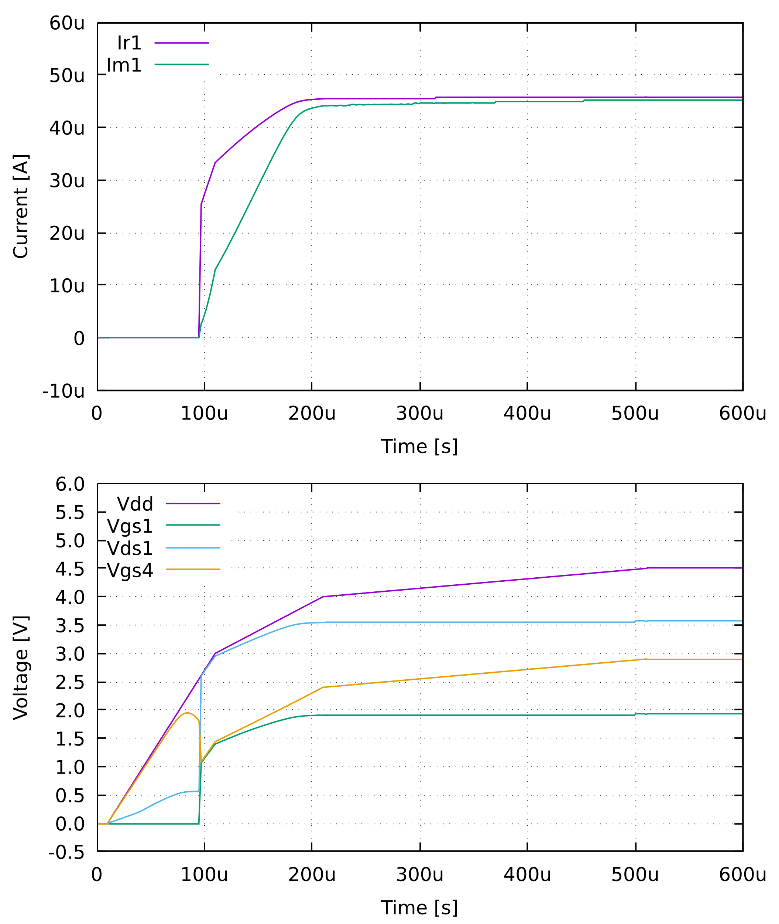
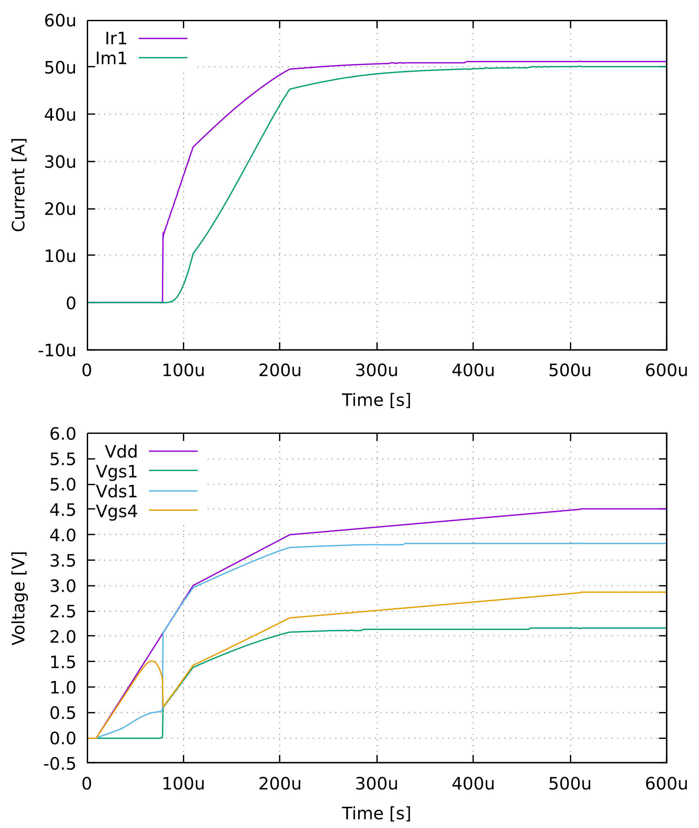
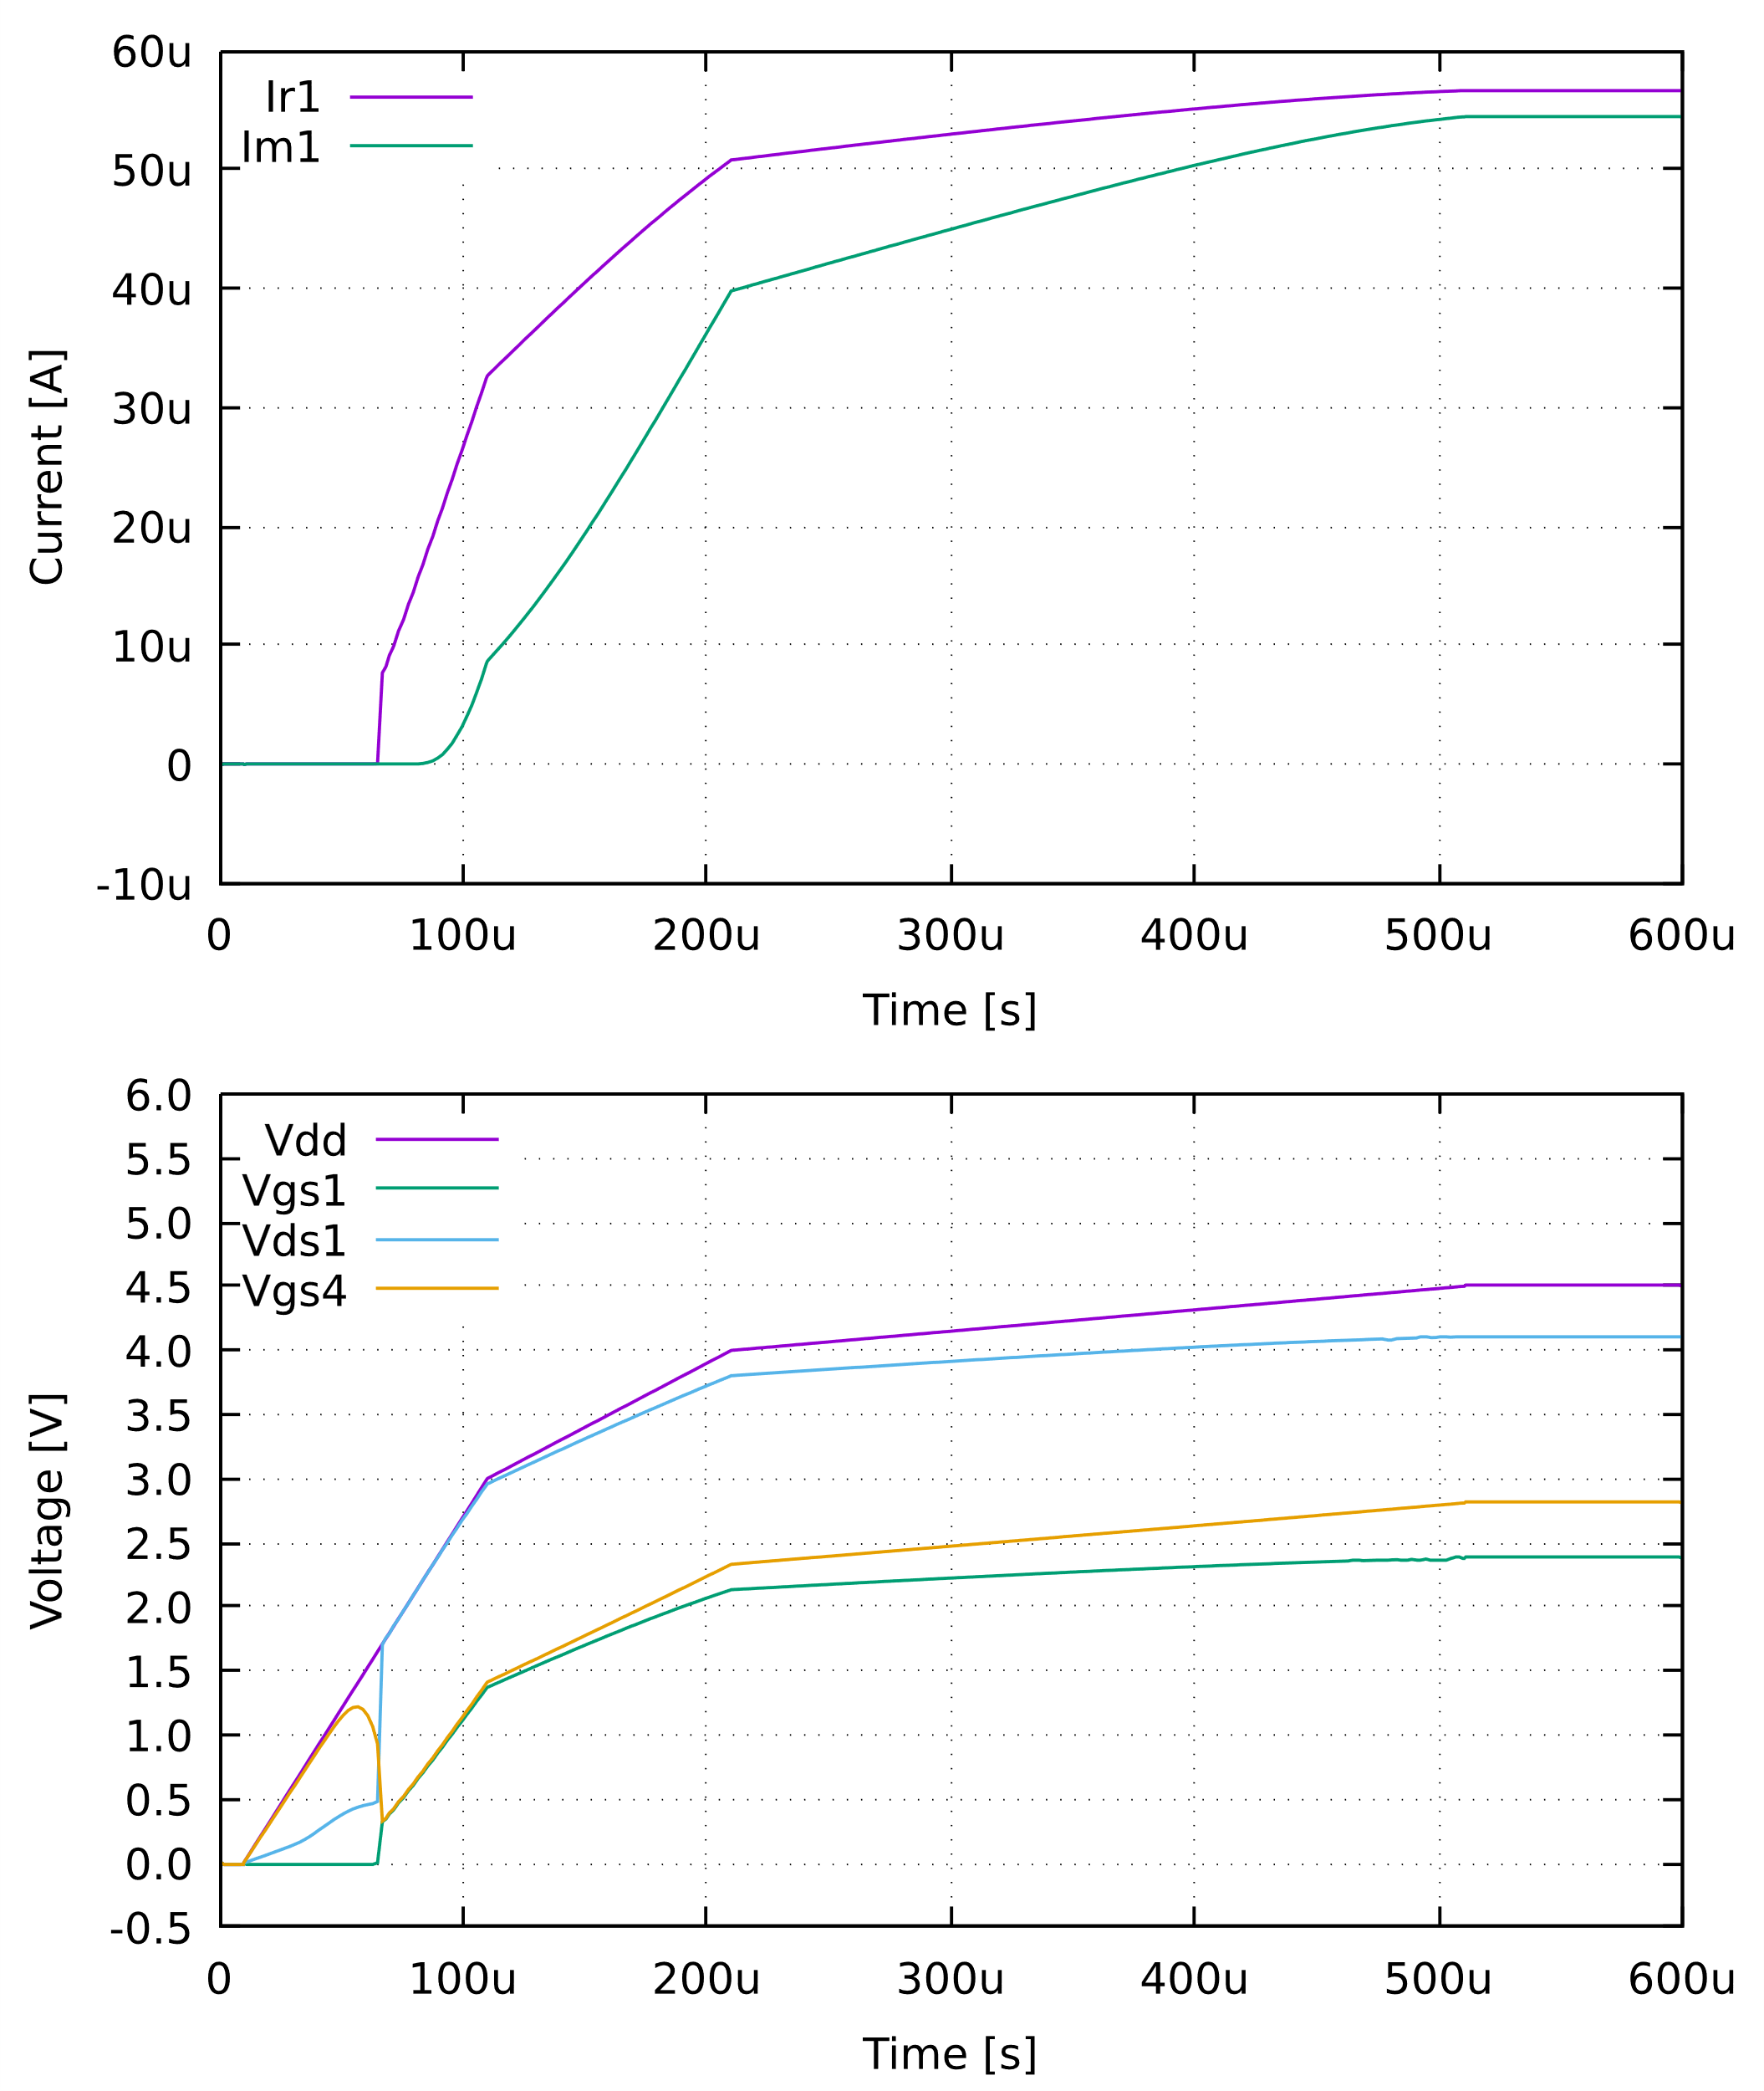
Vth Reference回路
Tran特性 温度ばらつき @ Vdd = 4.5V
-20℃
27℃
70℃

Slide 8
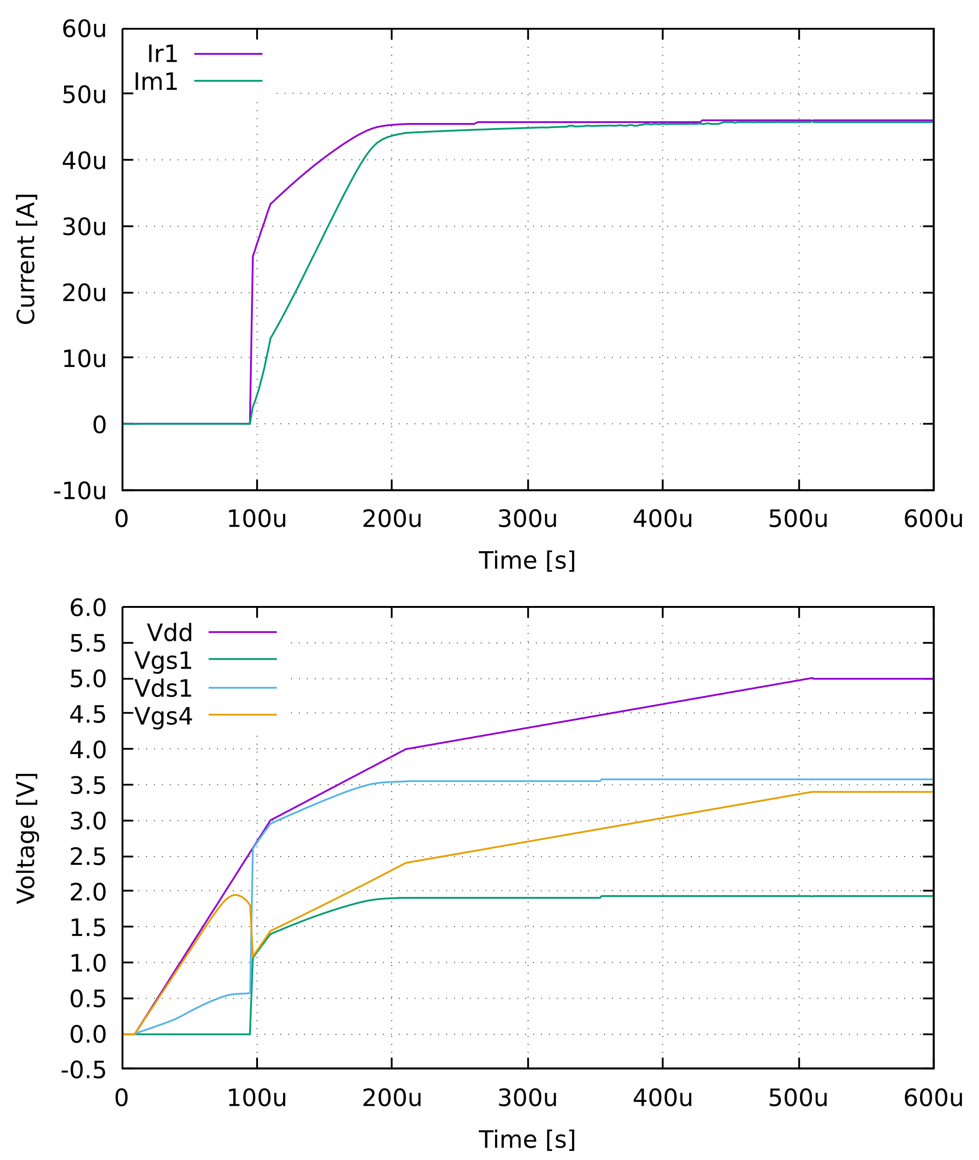
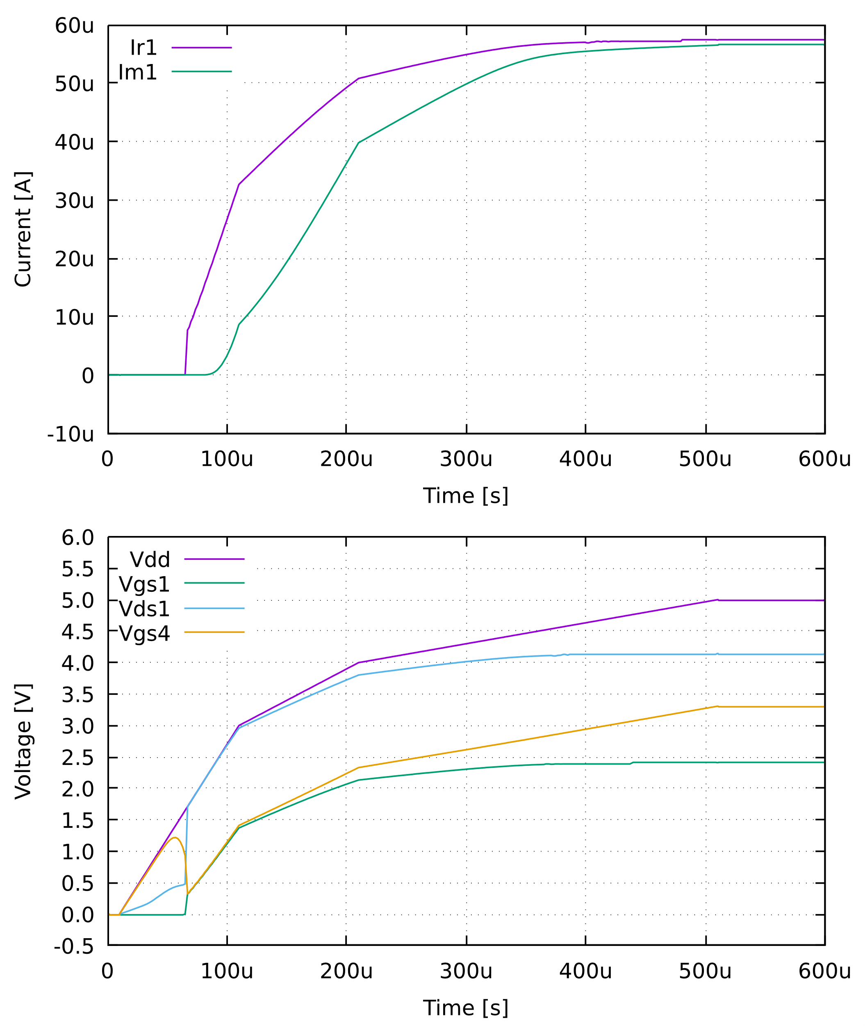
Vth Reference回路
Tran特性 温度ばらつき @ Vdd = 5.0V
-20℃
27℃
70℃

Slide 9
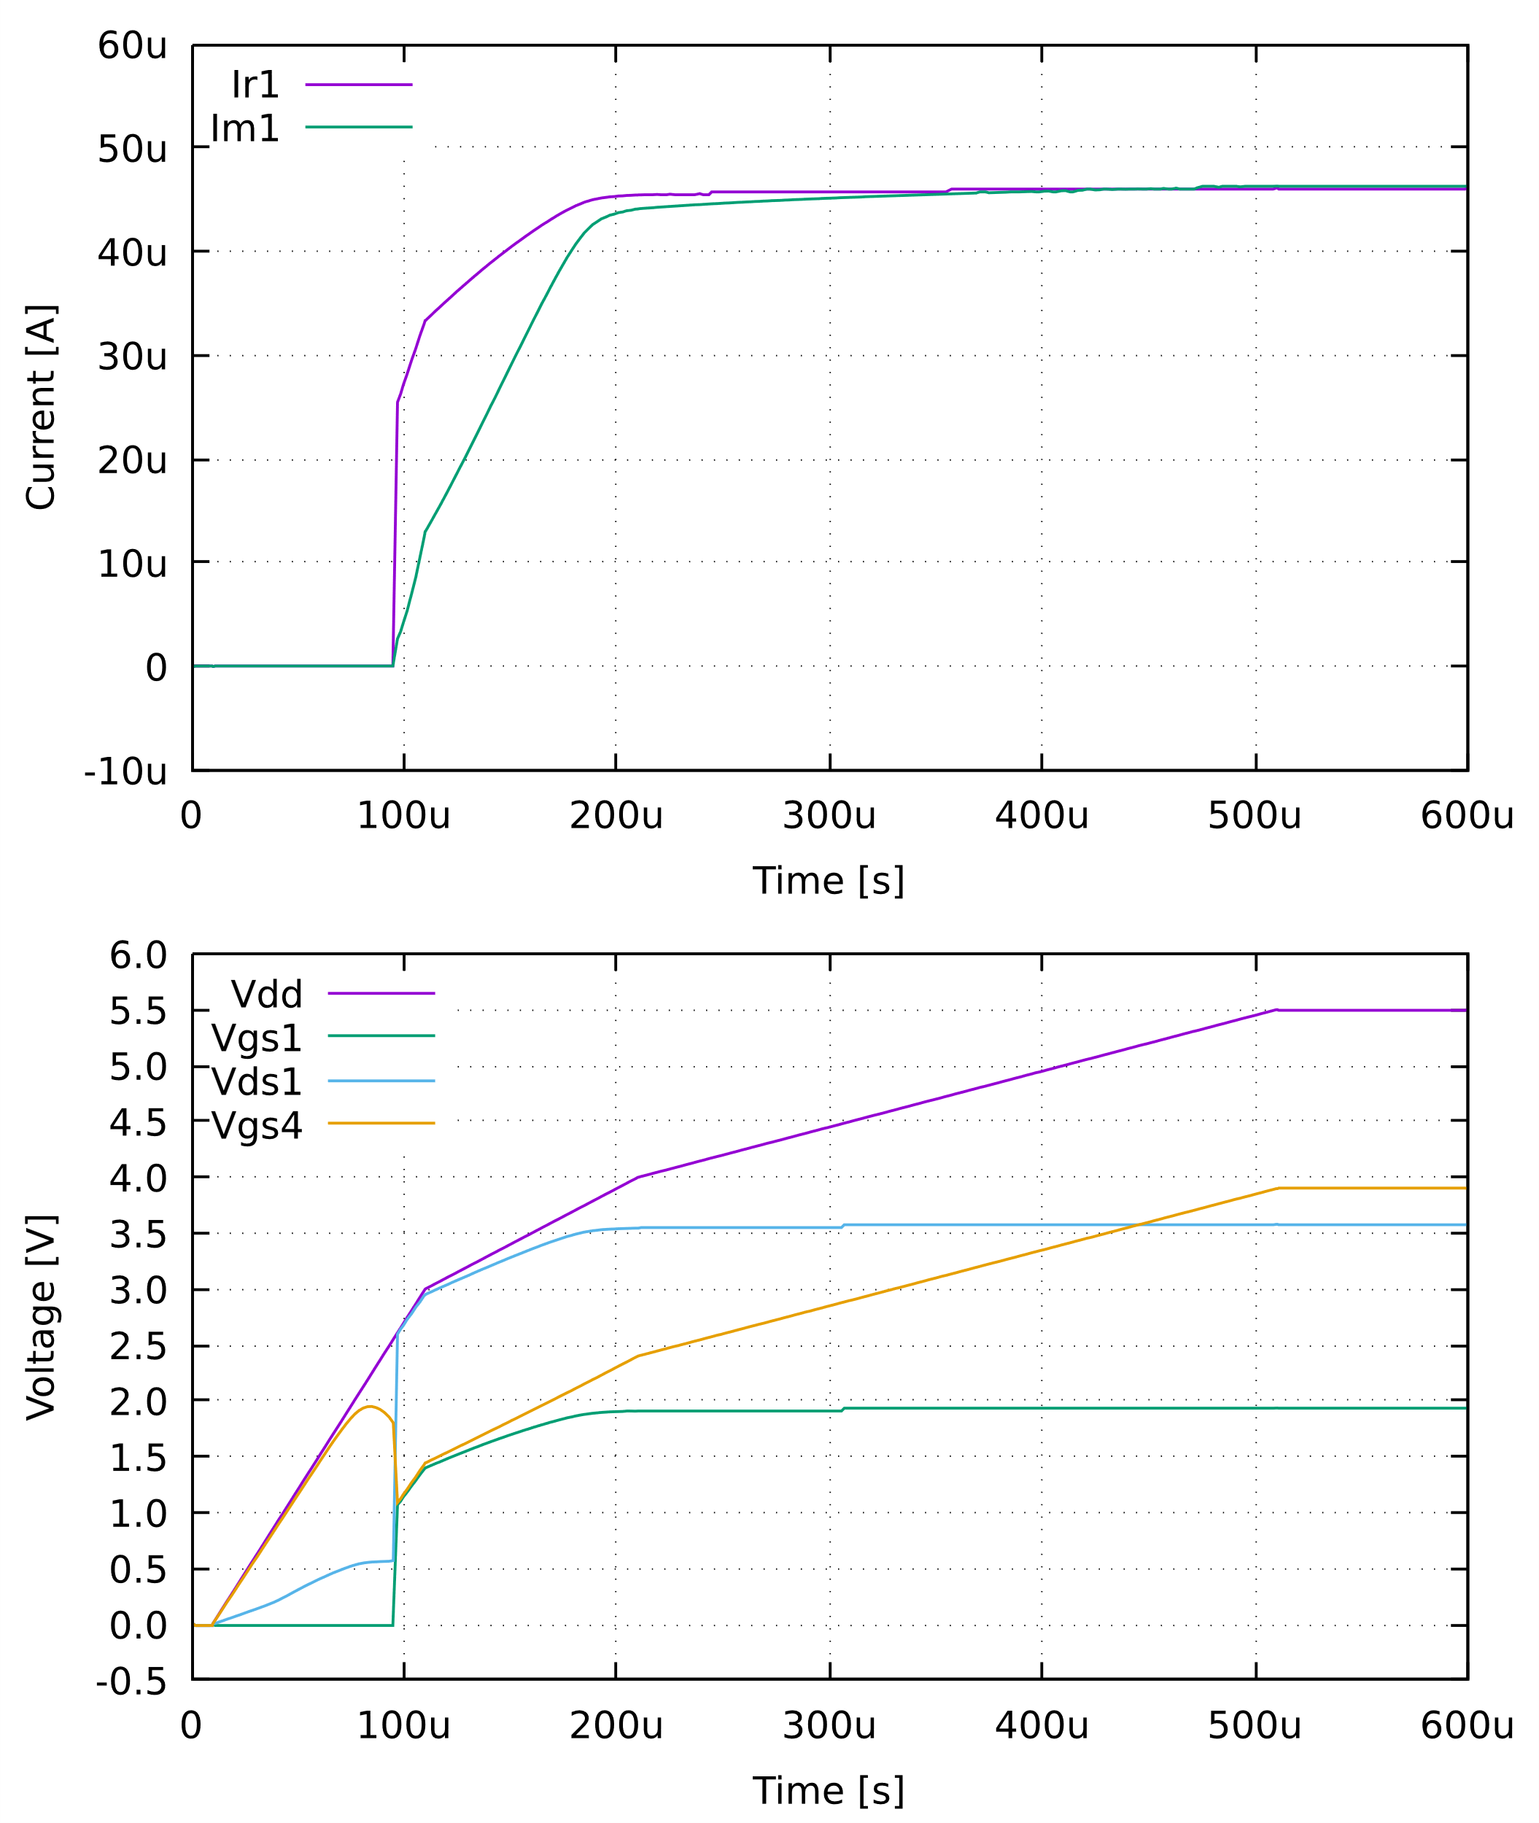
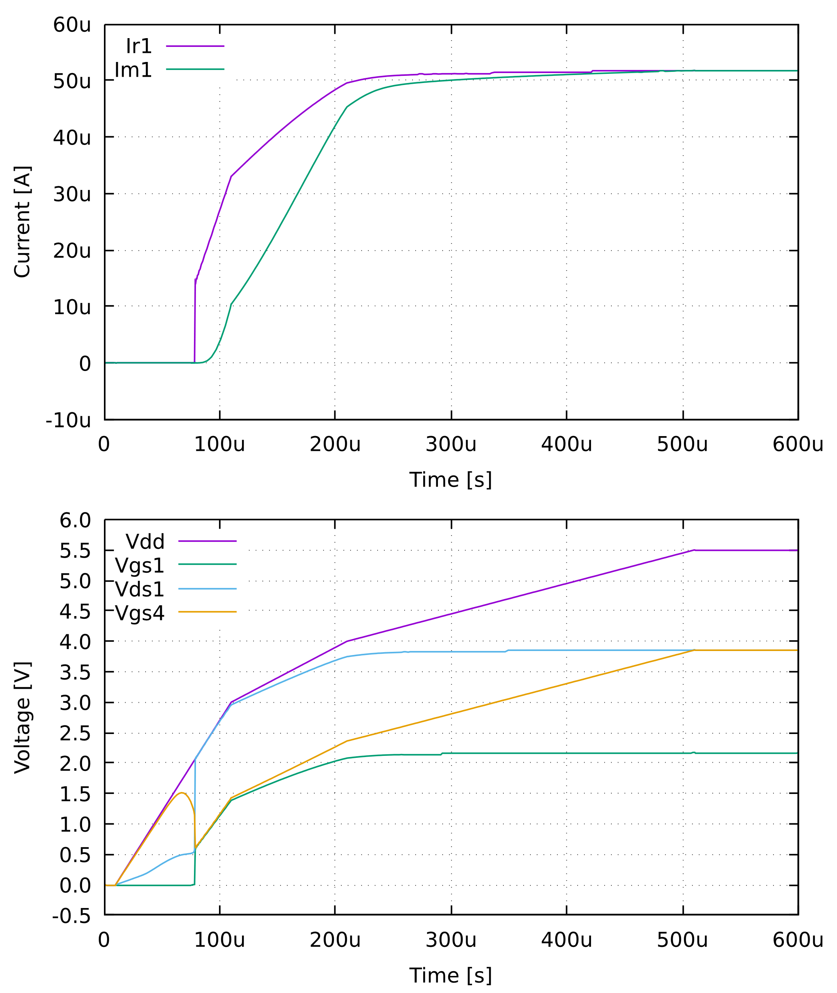
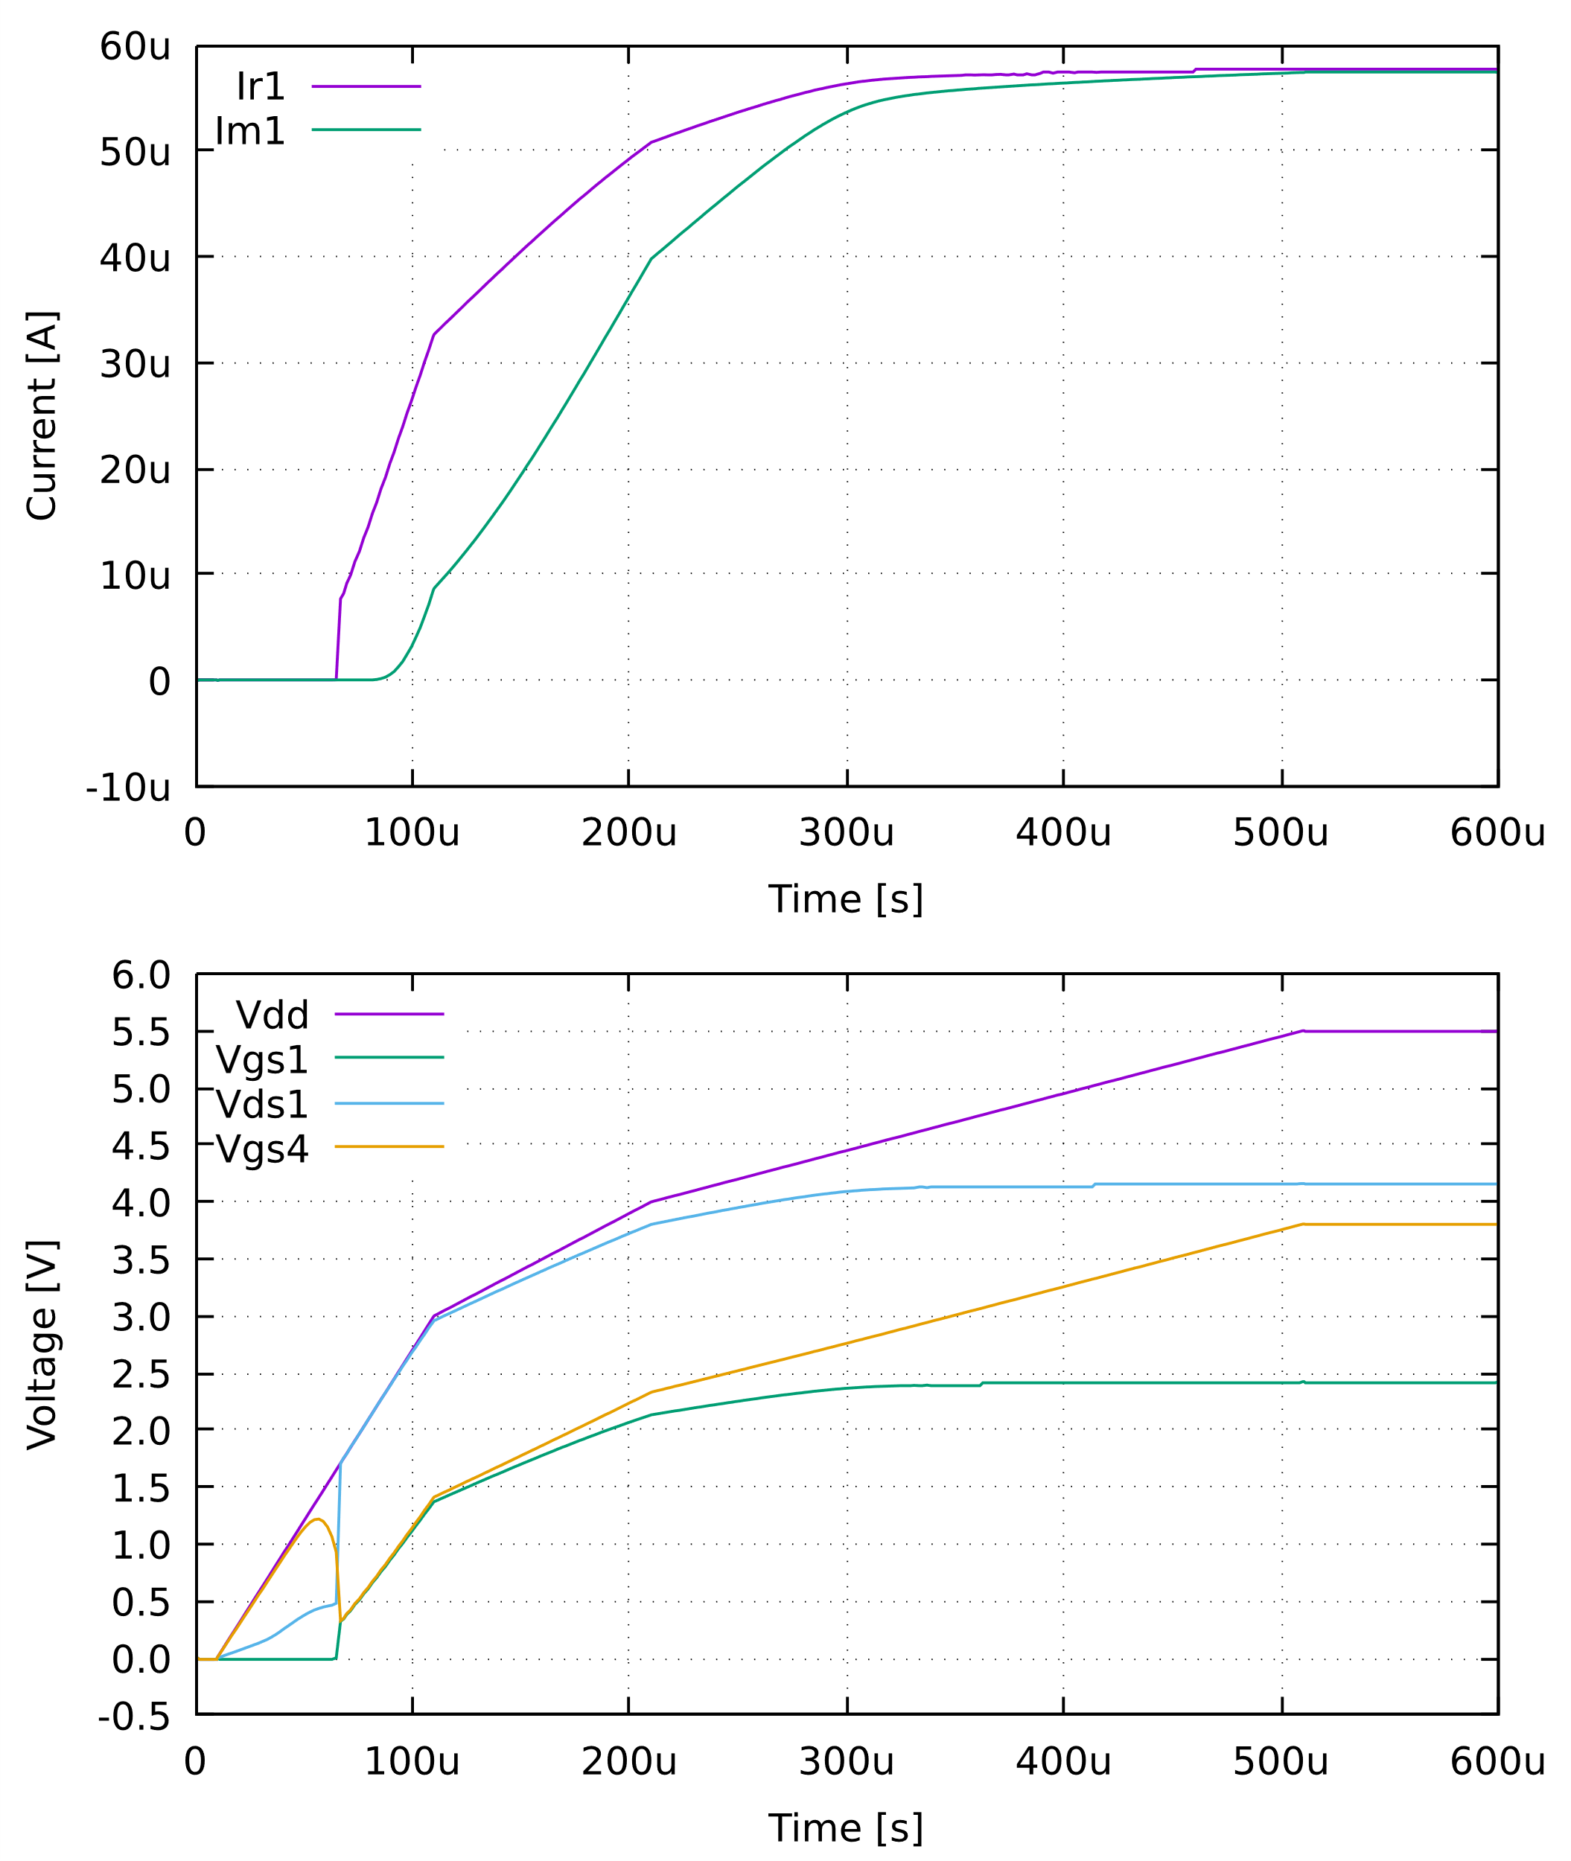
Vth Reference回路
Tran特性 温度ばらつき @ Vdd = 5.5V
-20℃
27℃
70℃

